Slide 1


БАСТАУ

Slide 2


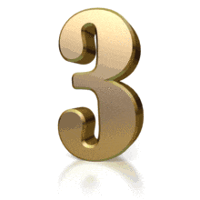
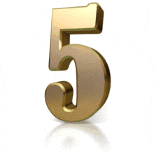

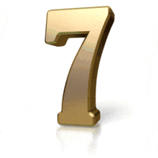


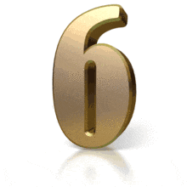
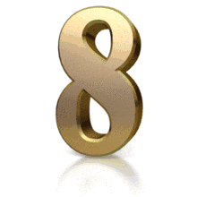

Slide 3



11
12
1
ЕУРОПАЛЫҚТАР МЕН ҚАРА НӘСІЛДІЛЕРДІҢ ҰРПАҒЫ ҚАЛАЙ АТАЛАДЫ?
10
2
9
3
8
4
7
5
6
A. МУЛАТТАР
В. САМБОЛАР
C. МЕТИСТЕР

Slide 4
11
12
1
МҰХИТТЫҢ ТЕРЕҢ БӨЛІГІНДЕ ТІРШІЛІК ЕТЕТІН ТІРІ АҒЗАЛАР ЖИЫНТЫҒЫ?
10
2
9
3
8
4
7
5
6
А. НЕКТОН
В. ПЛАНКТОН
С. БЕНТОС

Slide 5
11
12
1
МЕЗОЗОЙ ЭРАСЫНЫҢ ДӘУІРІ?
10
2
9
3
8
4
7
5
6
А. ДЕВОН
В. НЕОГЕН
С. ТРИАС

Slide 6
11
12
1
ТЕҢІЗ СУЫНЫҢ ӨЗЕН АҢҒАРЫНА ТЕРЕҢДЕП ЕНУІНЕН ПАЙДА БОЛАТЫН ТЕРЕҢ ШЫҒАНАҚТАР ?
10
2
9
3
8
4
7
5
6
A. ЭСТУАРИЙ
В. ЛИМАН
C. АТЫРАУ

Slide 7
11
12
1
ЖЕР ҚЫРТЫСЫНЫҢ АУҚЫМДЫ, ӨТЕ ҚОЗҒАЛМАЛЫ БӨЛІГІ?
10
2
9
3
8
4
7
5
6
А. МОНОКЛИНАЛЬ
В. ПЛАТФОРМА
С. ГЕОСИНКЛИНАЛЬ

Slide 8
11
12
1
ЖЕР БЕТІНЕ ШЫҚҚАН СҰЙЫҚ ЛАВАНЫҢ ЖАЙЫЛА СУЫНЫП, ТАСҚЫН ЖАМЫЛҒЫ РЕТІНДЕ ҚАТАЮЫ ?
10
2
9
3
8
4
7
5
6
А. ИНТРУЗИЯ
В. ЭФФУЗИЯ
C. ДЕНУДАЦИЯ

Slide 9
11
12
1
ҰЛТТЫҚ АТА-ЖҰРТЫ БОЛЫП ТАБЫЛАТЫН ӨЗ ЕЛІНЕН ТЫСҚАРЫ ЖЕРДЕ ӨМІР СҮРІП ЖАТҚАН АДАМДАР
10
2
9
3
8
4
7
5
6
А. ДЕПАТРИАЦИЯ
В. ДИАСПОРА
C. ОРАЛМАНДАР

Slide 10
12
КӨКТЕМДЕ ЖАУҒАН ҚАР ҚАЛАЙ АТАЛАДЫ?
11
1
10
2
9
3
8
4
7
5
6
А. БЕСҚОНАҚ
В. ҚҰСҚАНАТЫ
C. АЛАҚАНАТ

Slide 11
11
12
1
ШОҚАН УӘЛИХАНОВ ӨЗ ЖАЗБАЛАРЫНДА СИПАТТАП, ЗЕРТТЕГЕН ЖЕЛ?
10
2
9
3
8
4
7
5
6
A. ЕБІ ЖЕЛІ
В. ШІЛІК ЖЕЛІ
C. ҚАРАБАС ЖЕЛІ

Slide 12
11
12
1
МҰҒАЛЖАР ТАУЫНЫҢ ОҢТҮСТІГІНДЕГІ ҮСТІРТ?
10
2
9
3
8
4
7
5
6
А. ҚАРЫНЖАРЫҚ
В. ШАҒЫРАЙ
C. АҚШОҚЫ

